Slide 1
EPK Ereignisgesteuerte Prozesskette
Event-Driven Process Chain

Slide 2
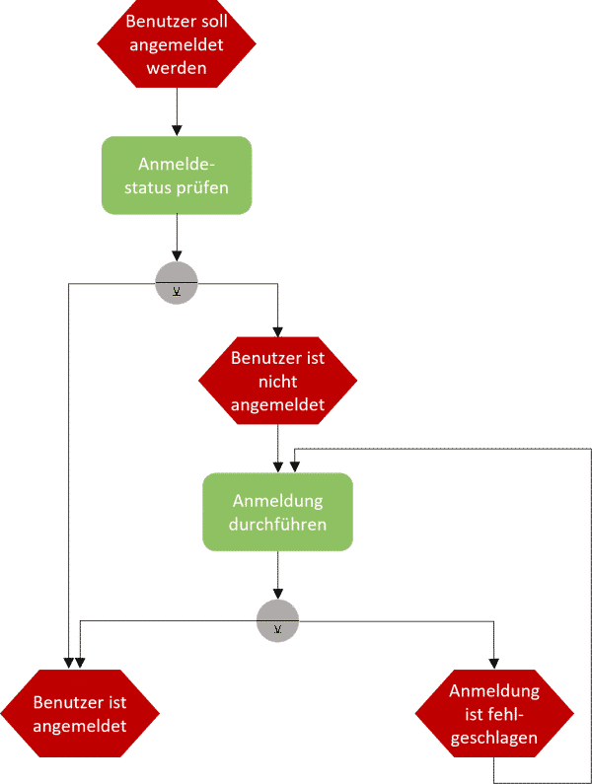
Definition | Elemente | Verwendung
Definition: EPK ist eine Methode zur Modellierung und Analyse von Geschäftsprozessen, entwickelt von August-Wilhelm Scheer.
Elemente:
Ereignisse (Events): Starten oder ändern den Prozess.
Funktionen (Functions): Beschreiben Aktivitäten im Prozess.
Verbindungen: Steuerfluss und Informationsfluss.
Organisationseinheiten: Darstellung von Abteilungen oder Rollen.
Weitere Symbole: Dokumente, Ressourcen, Daten.
Verwendung:
Dokumentation von Geschäftsprozessen.
Analyse und Identifikation von Schwachstellen.
Planung von Effizienzsteigerungen.

